Slide 1
Муниципальное автономное дошкольное образовательное учреждение
«Детский сад № 27» муниципального образования
Кандалакшский район
ИГРА
«СКАЖИ НАОБОРОТ»:
АНТОНИМЫ ДЛЯ ДЕТЕЙ
Подготовила: воспитатель Яфаева С.В

Slide 2
ЦЕЛЬ: учить детей использовать в речи слова, противоположные по смыслу, активизировать мыслительную деятельность детей, развивать память, речевой слух, воспитывать интерес к речевым играм, культуру общения.
ПРАВИЛА ИГРЫ: Педагог начинает игру. Он произносит начало фразы. Дети должны фразу продолжить, подбирая слова, противоположные по смыслу

Slide 3





Slide 4


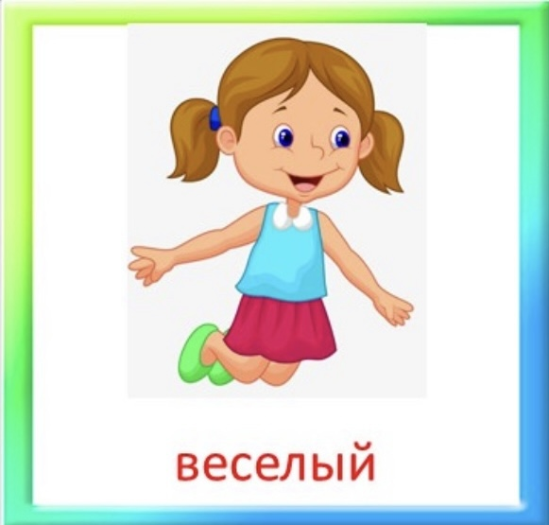


Slide 5
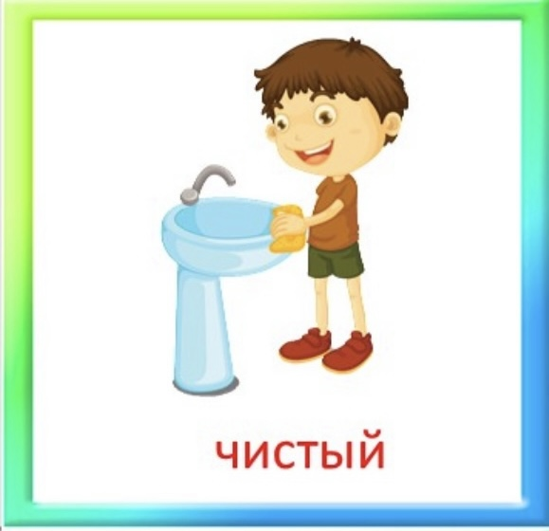




Slide 6





Slide 7





Slide 8





Slide 9
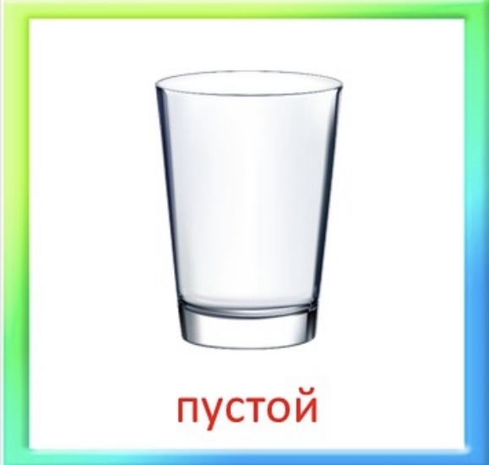




Slide 10



Slide 11


